Slide 1
AUTENTICACIÓN EN DJANGO

Slide 2

INTRODUCCIÓN
En este módulo se explicará la forma de agregar una Autenticación y autorizaciones a un proyecto, para accesar las tablas y qué acciones realizar con ellas. Al hablar de autenticación hacemos referencia al uso de un “LOGIN”, usaremos lo definido en la documentación de Django, con los objetos que proporciona y la tabla Users.

Slide 3
CONTENIDOS
Administrador, tabla Users.
Admin, crear nuevo usuario.
Autenticación.
Login.
Decoradores.
Usuario en Navbar.
Cerrar Sesión.

Slide 4
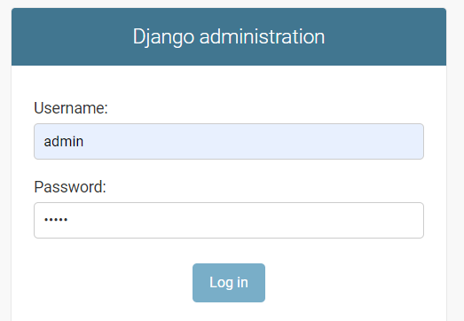
ADMIN - USER
Antes de comenzar con las explicaciones sobre cómo se codifica para lograr Autenticarse, debemos volver a módulo de administración proporcionado por Django.

Slide 5
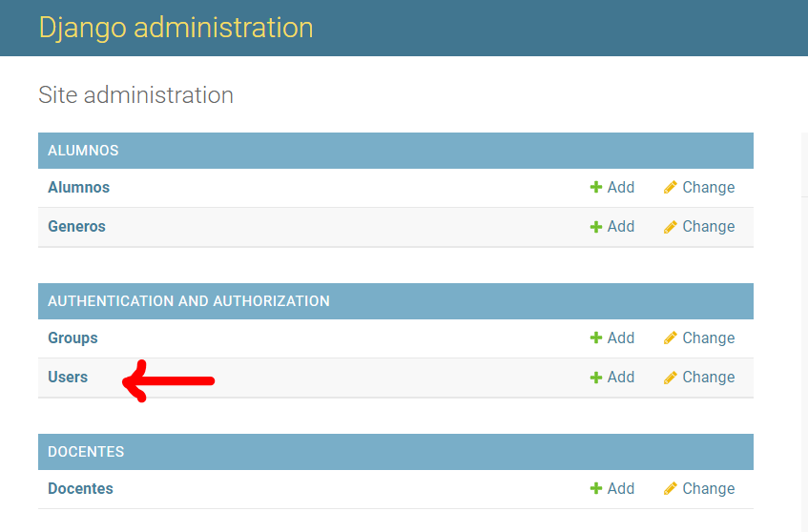
ADMIN - USER
Django tiene una tabla Users y ésta es la que usaremos para la demostración. También podemos crear nuestra propia tabla de “usuarios”, pero Django ya tiene lista la tabla Users y bastante completa.

Slide 6
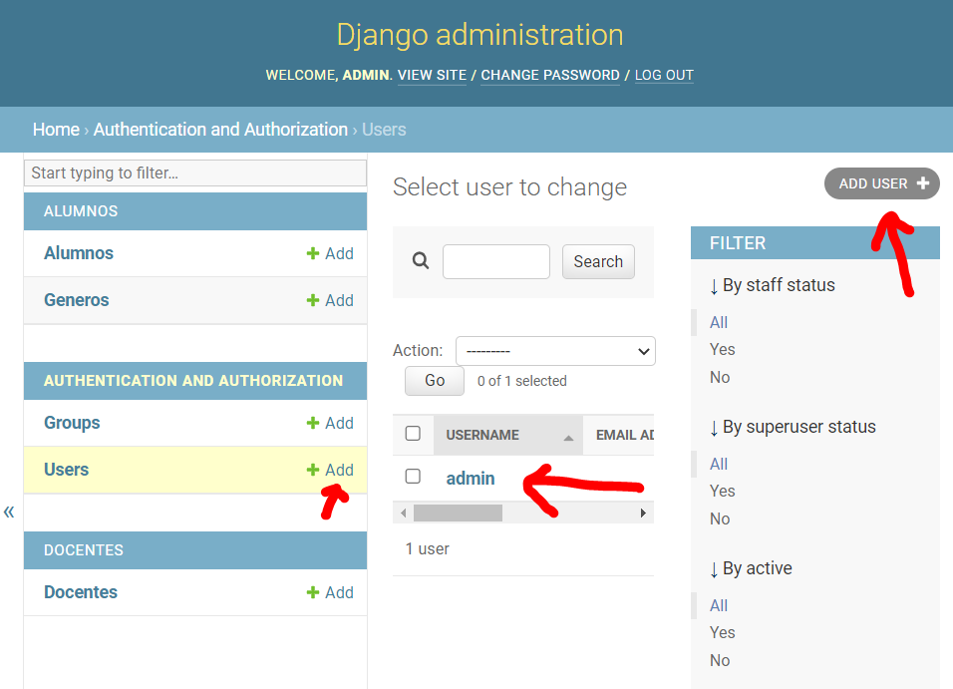
ADMIN - USER
Django por defecto tiene un usuario admin. Podemos agregar mas usuarios con el botón Add User o el enlace +Add.

Slide 7
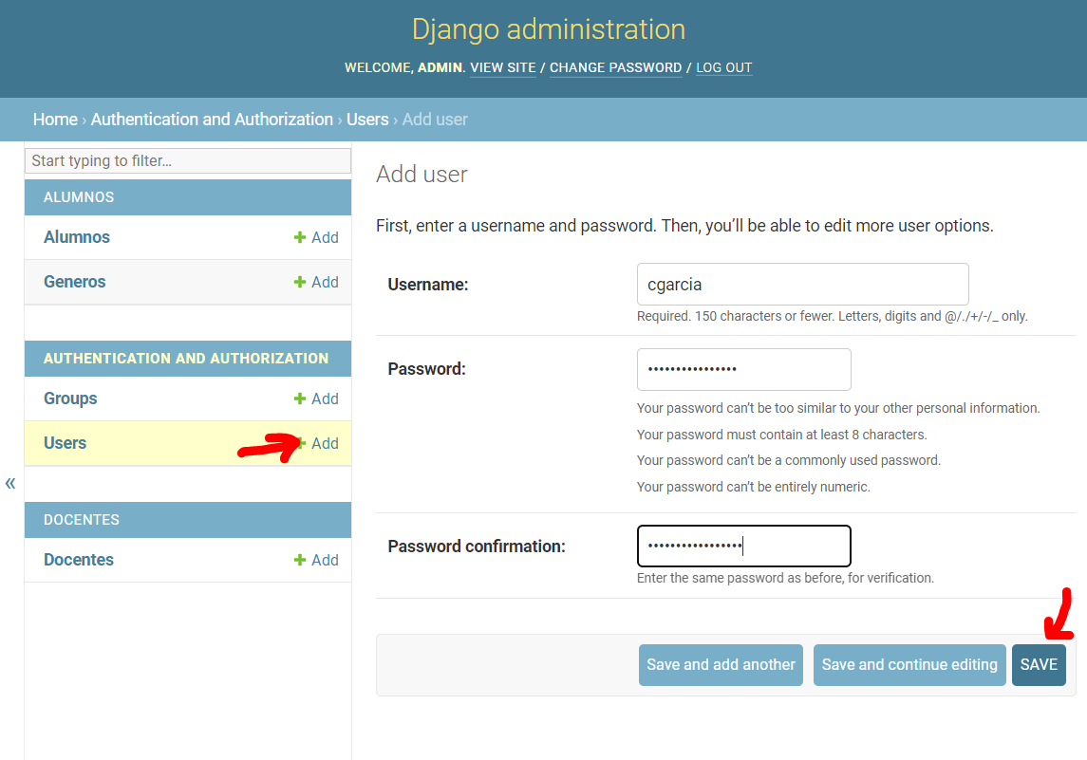
ADMIN – CREAR UN NUEVO USER
Pinchamos en le enlace +Add y ahora agregamos Username y password, luego pinchamos en Save, para avanzar al siguiente paso.

Slide 8
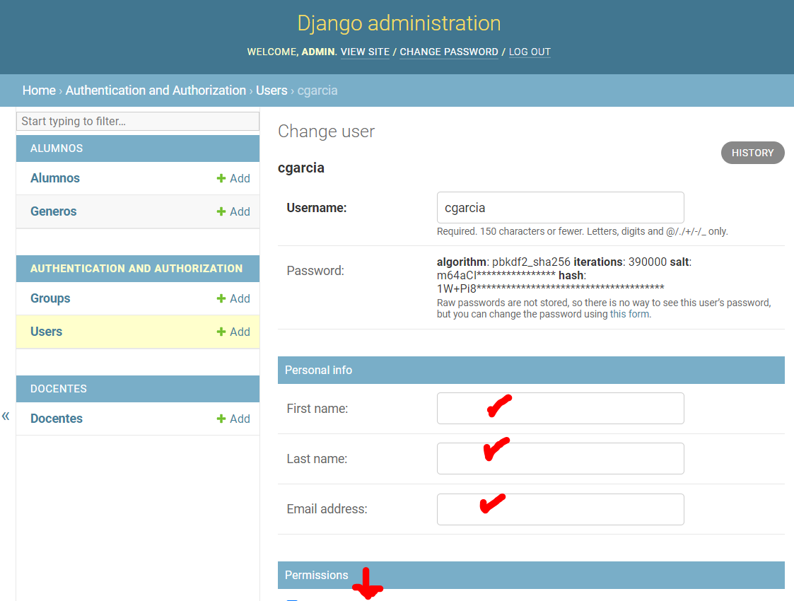
ADMIN – CREAR UN NUEVO USER
En este paso agregamos nombre, apellido y correo, para luego bajar y completar los “Permisos”.

Slide 9
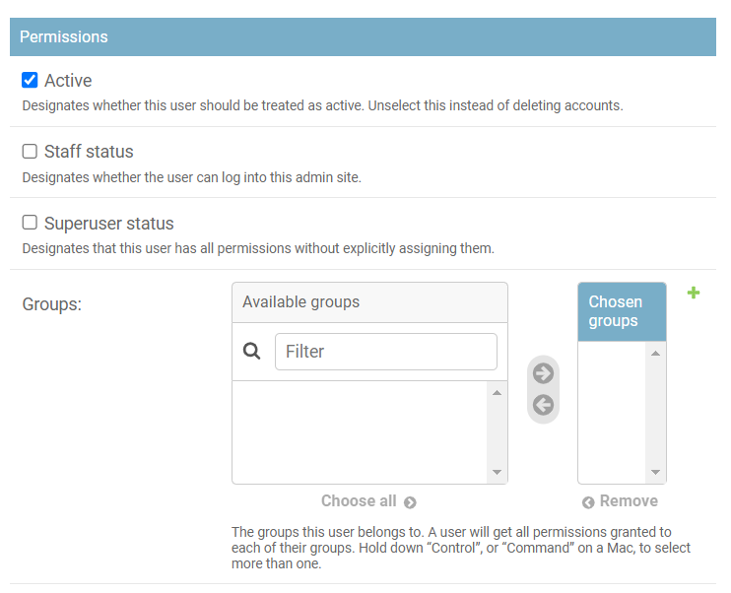
ADMIN – CREAR UN NUEVO USER
En este paso solo debe estar ciclado “Active”, tal como en el ejemplo.
Si desea que tenga ingreso al sitio de administración debe pinchar en “Staff status”.
Si desea que el usuario sea “Súper usuario” debe pinchar en “Superuser status”. Luego continuar bajando para mas configuraciones.

Slide 10
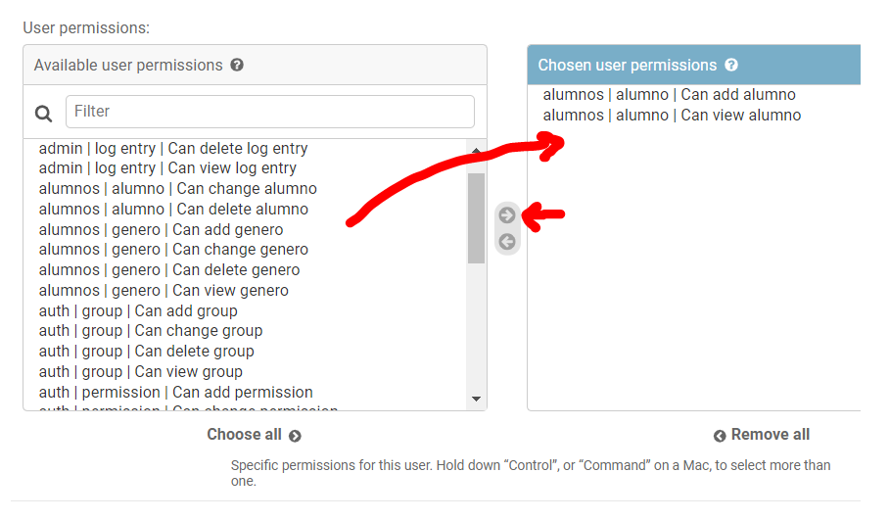
ADMIN – CREAR UN NUEVO USER
En este paso seleccionamos qué acciones autorizamos a usar en las tablas. En el ejemplo se seleccionó para la tabla alumnos las acciones Add y View y luego se pinchó la fecha para trasladarlas a la columna de “PERMISOS”.
Si queremos dar “todos” los permisos, seleccionamos la opción “Choose all”.

Slide 11
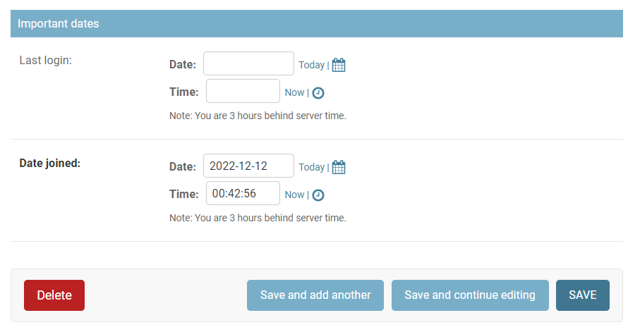
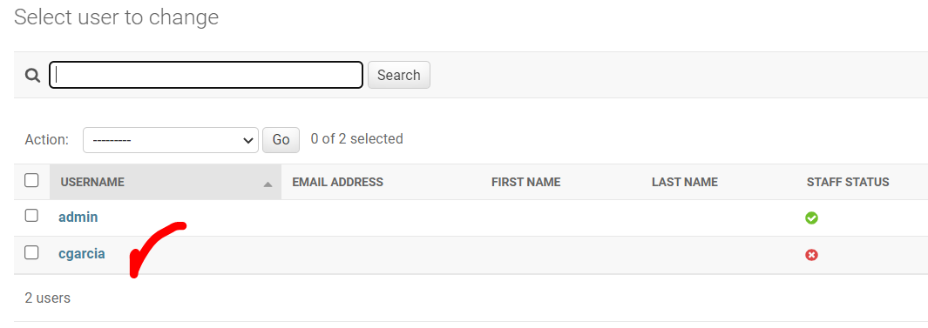
ADMIN – CREAR UN NUEVO USER
Finalmente seleccionamos el botón “Save”.
Ahora podemos ver nuestro nuevo usuario cgarcia.

Slide 12
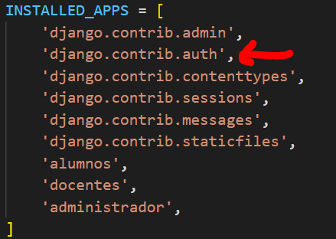
AUTENTICACIÓN EN DJANGO
Ya conocemos cómo crear usuarios en el sitio de administración, ahora explicaremos los pasos para configurar Django para poder autenticarse con un Login.
En el archivo settings.py, en INSTALLED_APP, debe estar lo siguiente:
django.contrib.auth, tal como lo muestra la siguiente imagen:

Slide 13
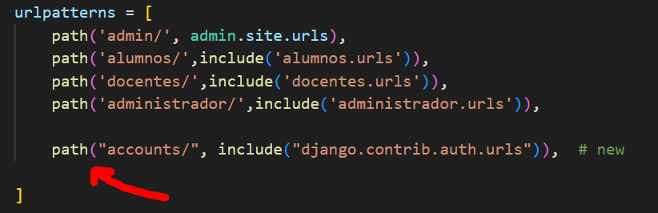
AUTENTICACIÓN EN DJANGO
Ahora hay que agregar una ruta en el archivo urls.py de nuestro proyecto (abajo de settings.py), tal como lo muestra la siguiente imagen:

Slide 14
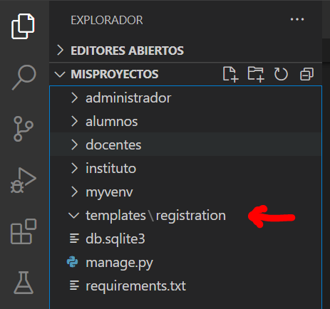
AUTENTICACIÓN EN DJANGO
Llegamos a la etapa de creación del código para el Login. Lo primero que haremos es crear, en la raíz del proyecto, una carpeta llamada templates y dentro de ella otra carpeta llamada registration. La estructura de carpetas debe quedar como muestra la imagen.

Slide 15
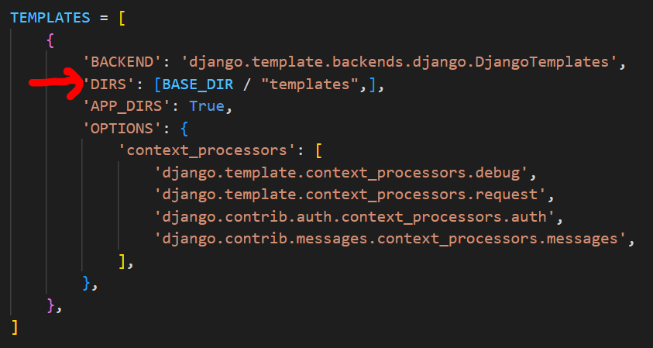
AUTENTICACIÓN EN DJANGO
Para que el login reconozca que su ubicación física está en al ruta “templates/registration”, debemos hace una breve configuración en settings.py, TEMPLATES.

Slide 16
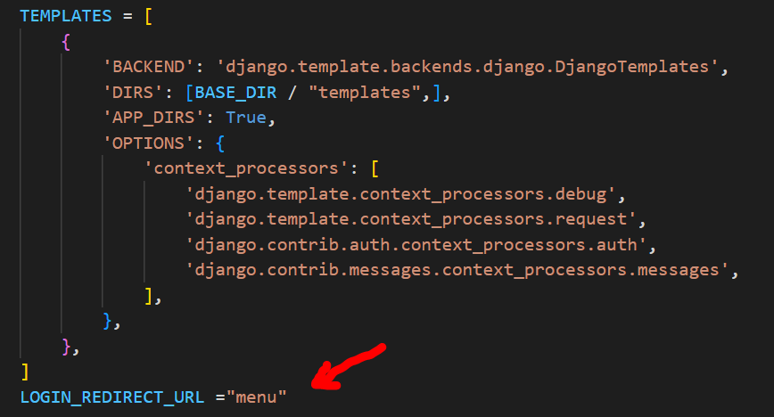
AUTENTICACIÓN EN DJANGO
Otro asunto súper importantes es: ¿Una vez que el usuario se logee, adonde debe ir el flujo del programa? O ¿qué página debo mostrar?. Eso se resuelve con LOGIN_REDIRECT_URL ="menu"
Una vez logeado el sistema
redirige y busca la ruta “menu”.

Slide 17
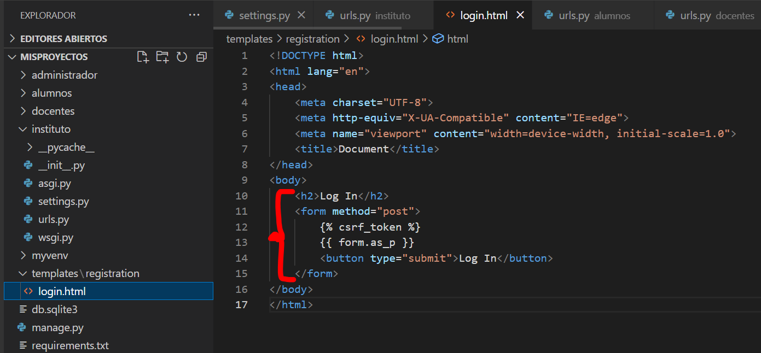
AUTENTICACIÓN - LOGIN
Ahora vamos a crear el archivo login.html en la carpeta “registration”.

Slide 18
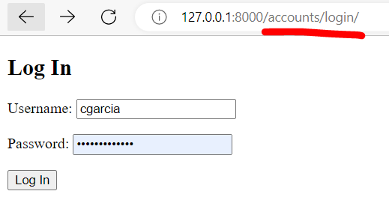
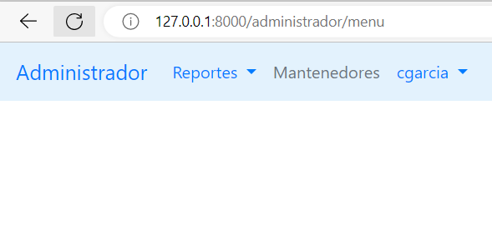
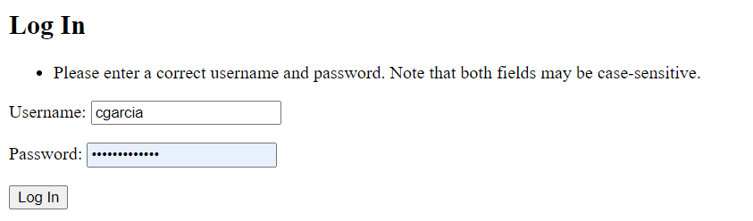
AUTENTICACIÓN - LOGIN
Ahora en nuestro navegador escribiremos: 127.0.0.1:8000/accounts/login/
y esto ejecutará el login, ingresamos las credenciales, pinchamos el botón Log in y si acepta las credenciales nos deriva al menú.
En caso contrario muestra esto:

Slide 19
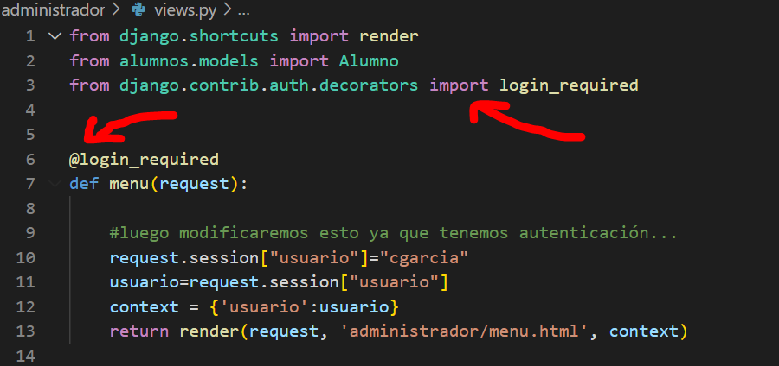
AUTENTICACIÓN - DECORADORES
Si intento NO usar el login e ingresar directamente con /administrador/menu… funciona. Para mejorar esto haremos uso del “decorador” @login_required en la función menú de la vista. Para que esto funcione hay que agregar un import.
En el siguiente intento, si no está logeado no ejecutará la función y redirigirá al login.

Slide 20
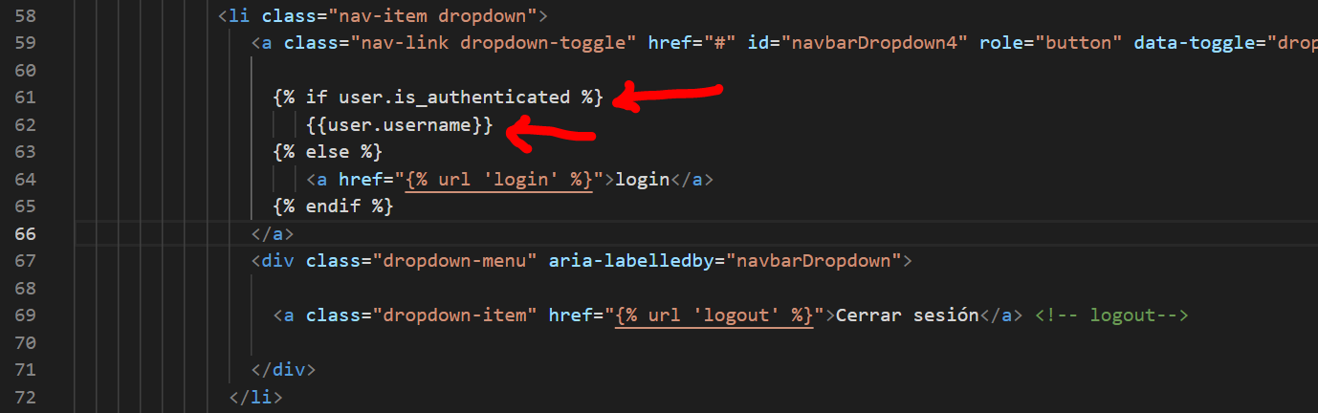
AUTENTICACIÓN – USUARIO Y CERRAR SESIÓN.
Por último, actualizaremos el código que muestra el nombre de usuario y habilitaremos la opción “Cerrar Sesión”.
Agregaremos en nuestro archivo base.html el siguiente código en el lugar indicado:

Slide 21
AUTENTICACIÓN – USUARIO Y CERRAR SESIÓN.
En la línea 61 usamos el objeto user y su atributo is_authenticated, si es True entonces mostramos el nombre del usuario en el Navbar, si es False entonces mostramos un enlace que llama al logín.

Slide 22
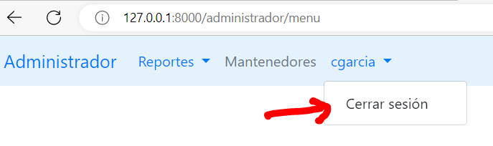
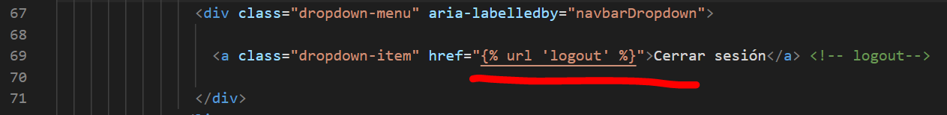
AUTENTICACIÓN – CERRAR SESIÓN.
En la línea 69 agregamos un enlace para cerrar la sesión. Esto implicar agregar alumnos elementos que se describen a continuación.

Slide 23

AUTENTICACIÓN – CERRAR SESIÓN.
En el archivo settings.py agregar lo que está en la línea 73. Esto permite que al llamar a “logout” redirige a la página home.html, en realidad invoca a la ruta home y esta a la función home que finalmente redirige a home.html.
Es importante destacar que cuando cerramos la sesión, con la opción del menú, se invocó a “logout”… esta acción de una función interna de Django y cierra la sesión.

Slide 24
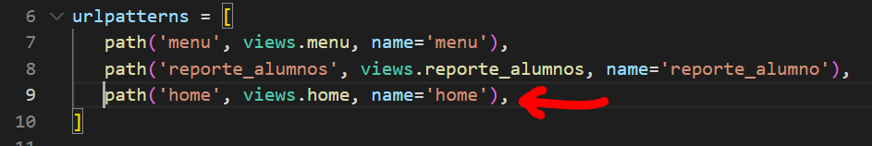

AUTENTICACIÓN – CERRAR SESIÓN.
En el archivo urls.py, de la app “administrador”, agregar el path que indica la imagen.
Luego en views.py, agrega la función home:

Slide 25
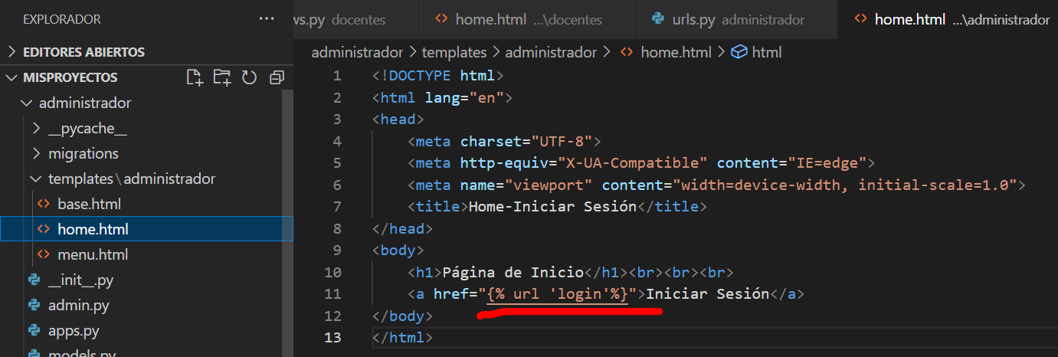
AUTENTICACIÓN – CERRAR SESIÓN.
Finalmente crear el archivo home.html con el contenido que se muestra en la imagen. En la línea 11 está el enlace que invoca al login.

Slide 26
AUTENTICACIÓN EN DJANGO

